Slide 1
5강
정리하기

Slide 2
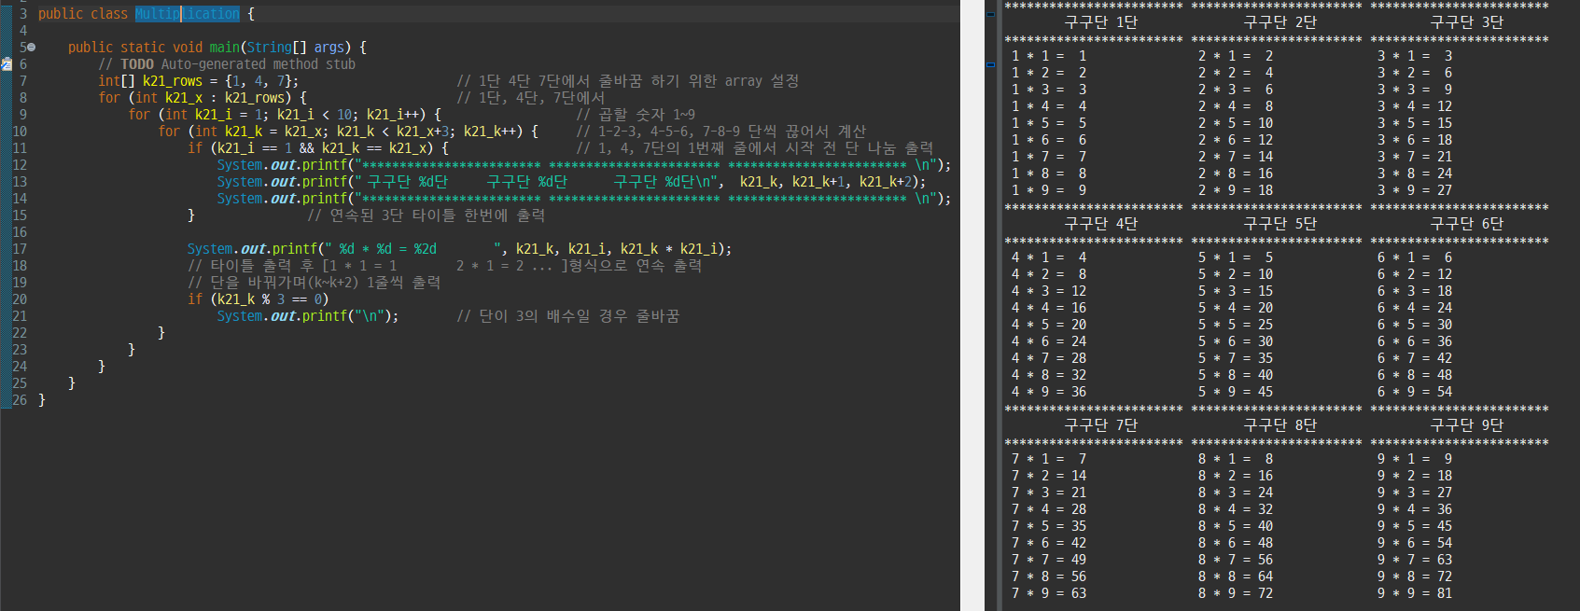
구구단1

Slide 3
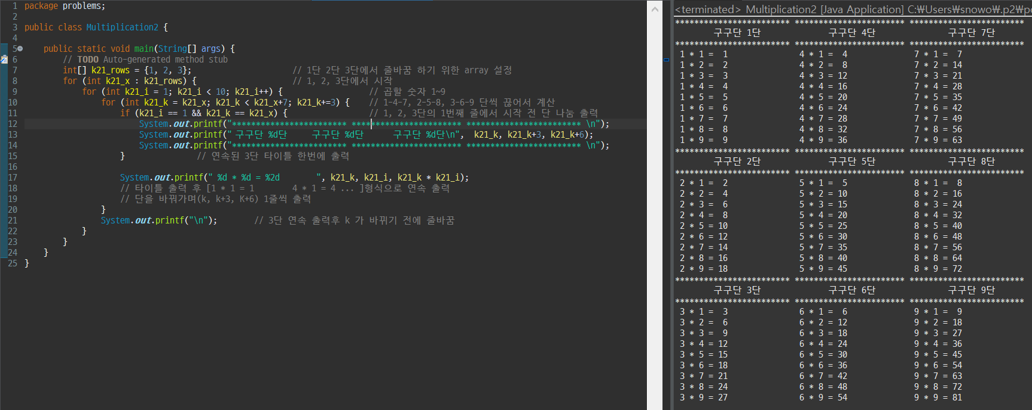
구구단2

Slide 4
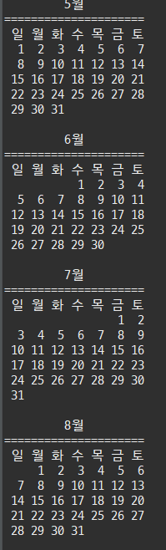
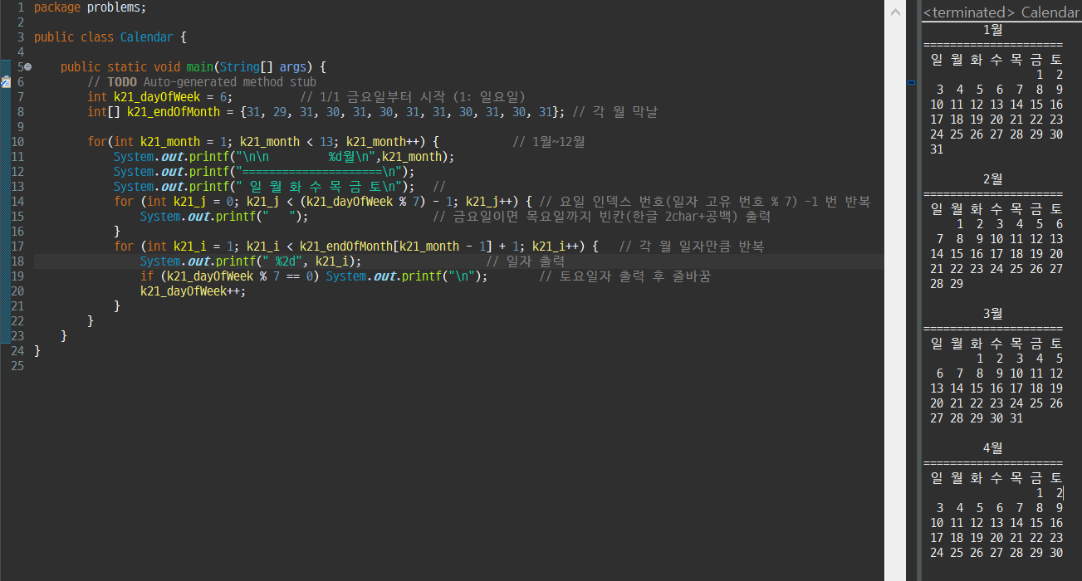
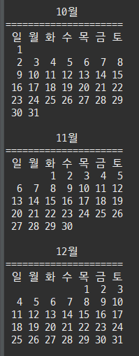
달력

Slide 5
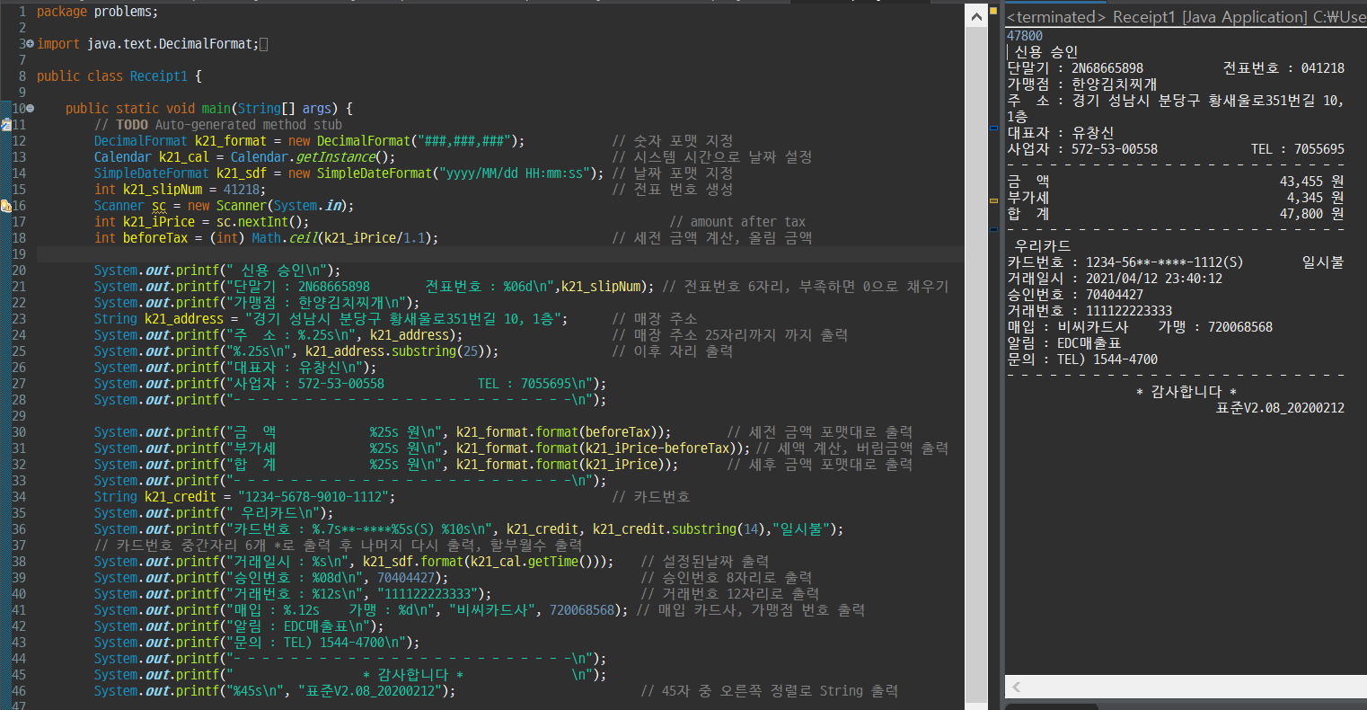
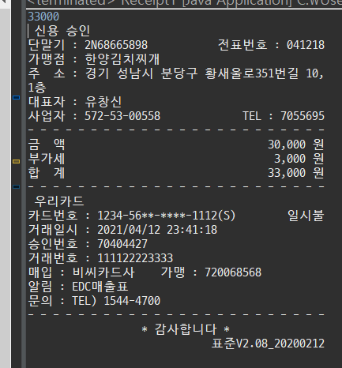
영수증 (기본)

Slide 6
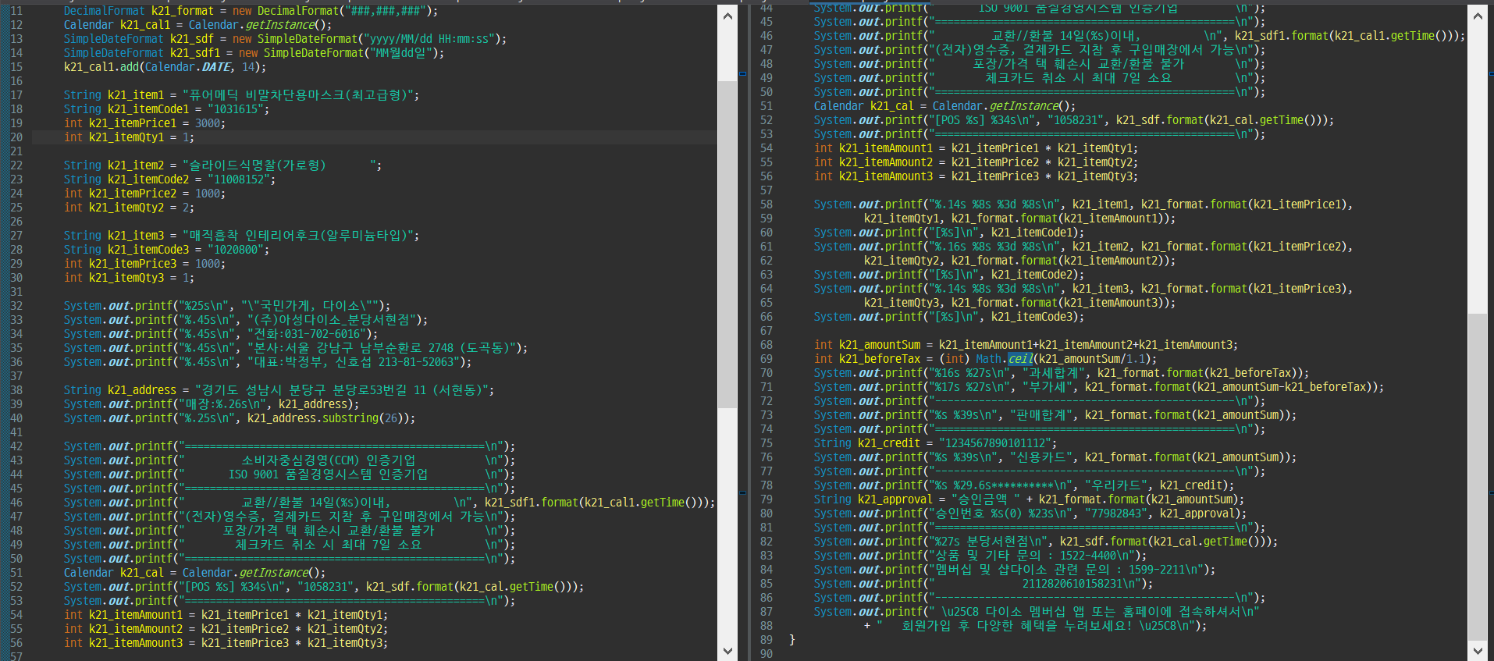
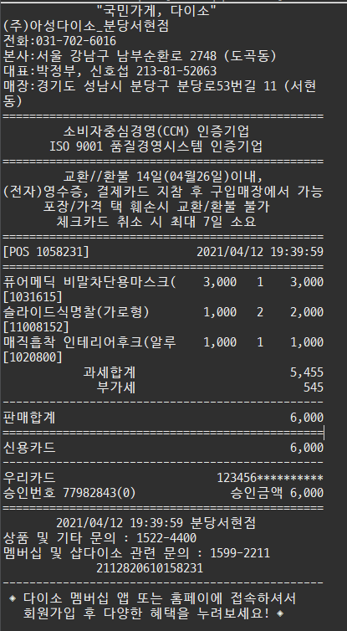
영수증 (항목 3개)

Slide 7
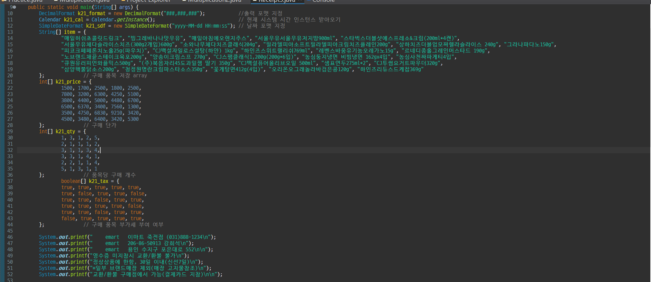
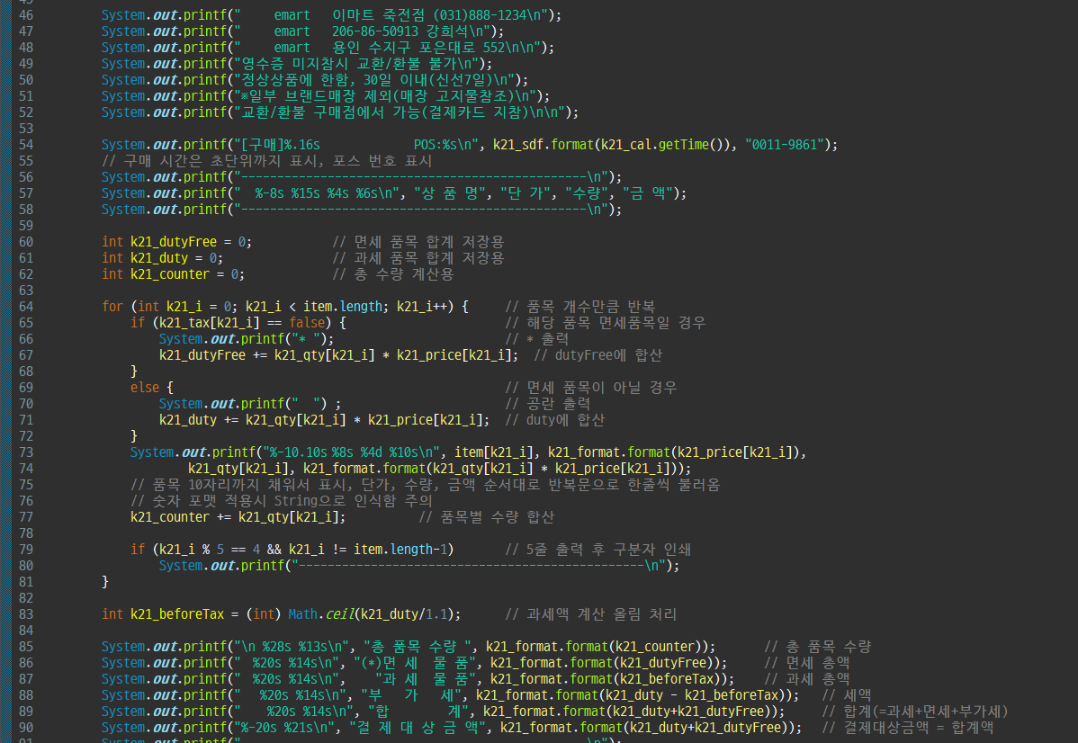
영수증 (항목 30개)

Slide 8
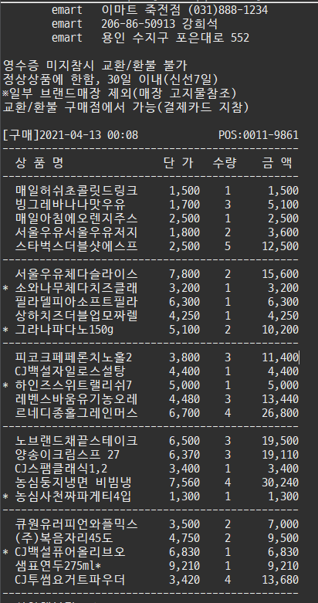
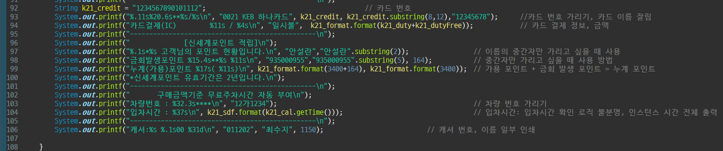
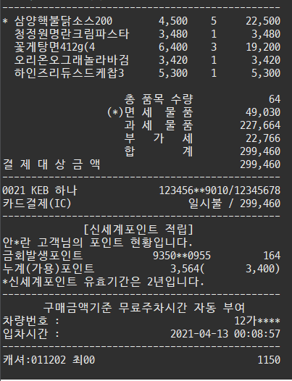
영수증 (항목 30개)

Slide 9
4강
실습

Slide 10
if문
if문은 다음과 같은 구조로 작성할 수 있다.
if (조건) {실행문}
if (조건) {실행문} - else {실행문}
if (조건) {실행문} - else if (조건) {실행문} - else {실행문}
if (조건) {실행문} - else if (조건) {실행문} - else if (조건) {실행문} - else {실행문}
각 조건에 일치할 경우 실행문을 실행하고, 맞는 조건이 없으면 그대로 종료된다.
조건은 boolean으로 작성되어야 한다.
서로 겹치는 조건이 있더라도 위에서부터 실행되기 때문에 위의 조건이 더 좁거나, 서로 겹치지 않아야 한다.
if (a>b) System.out.println(“A”);
else if (a<b) System.out.println(“B”);
else System.out.println(“Same”);

